Slide 1
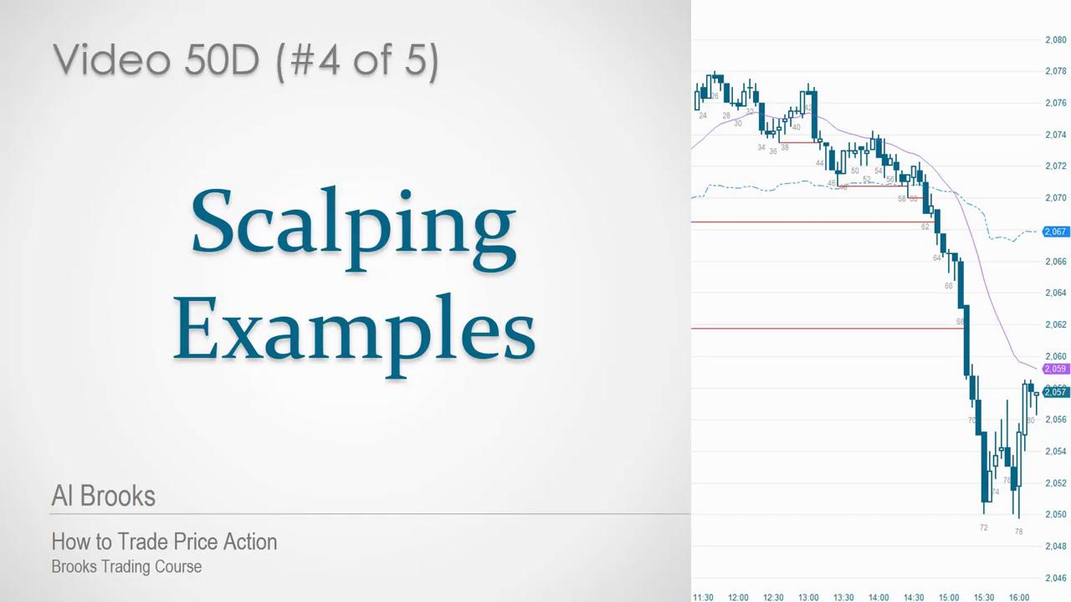

Slide 2
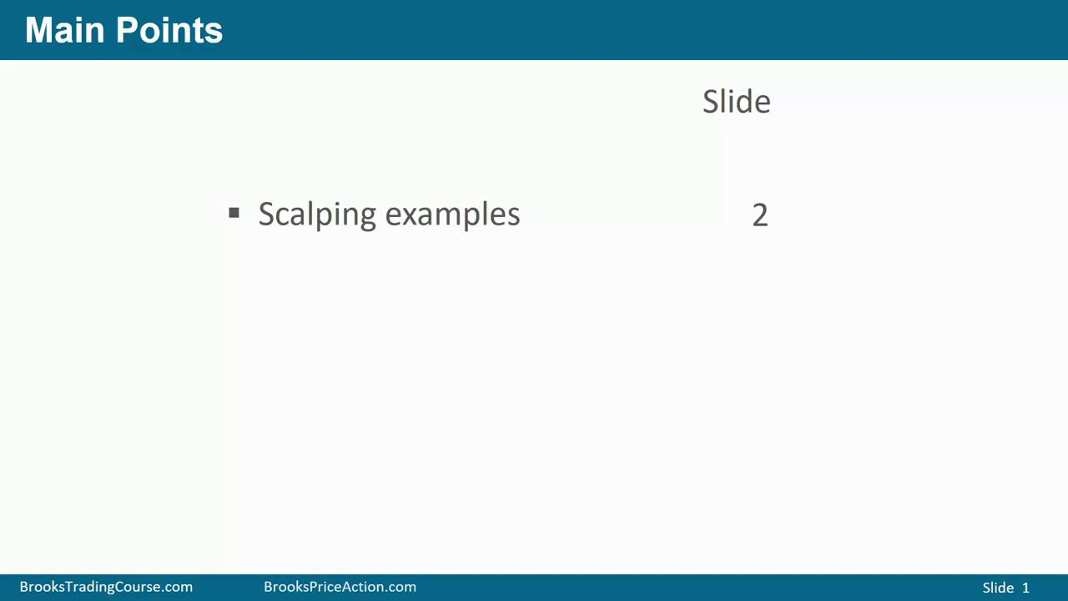

Slide 3
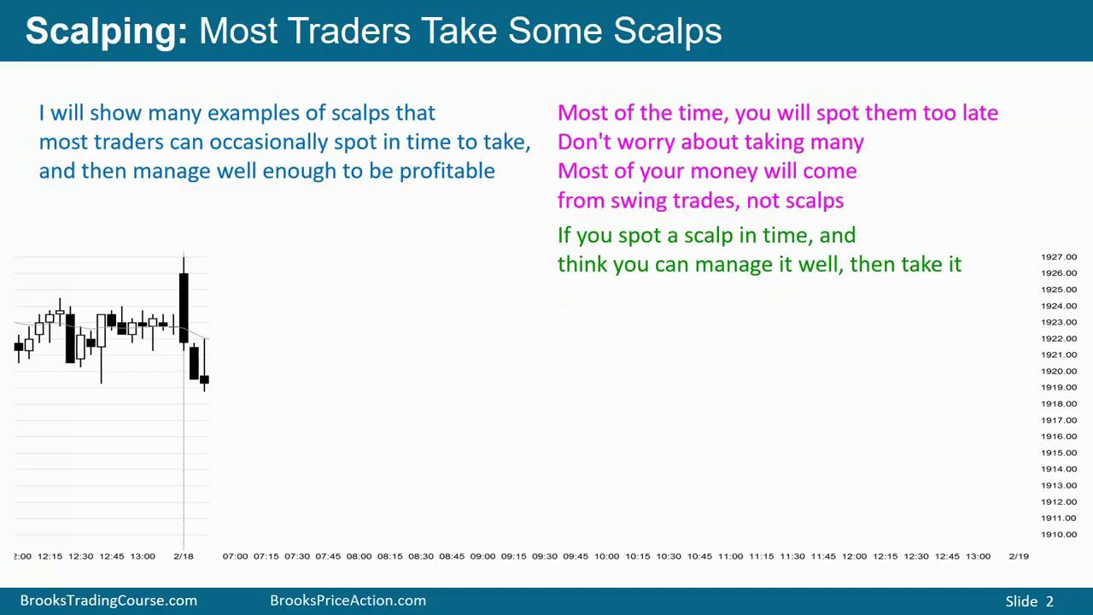
如果不能及时发现scalp机会，晚了几秒钟，错过几个tick
那么就不要进行这笔交易，因为scalp交易中，每个tick都很重要
大部分交易利润还是来源于swing trade
但是如果能及时发现scalp机会，并且觉得能管理好这笔交易，那么就去做

Slide 4
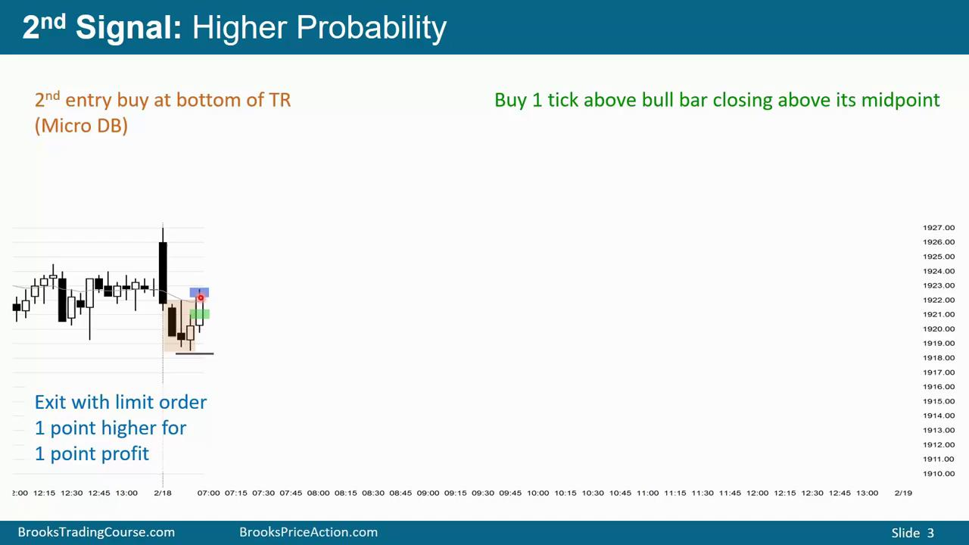
2次入场信号，胜率更高
操作：
在k4 buy stop，1个点的地方止盈
理由：
1.昨天是TTR
2.微型双底
3.k3第一次尝试向上,k4第二次尝试向上，所以k4买入做多

Slide 5
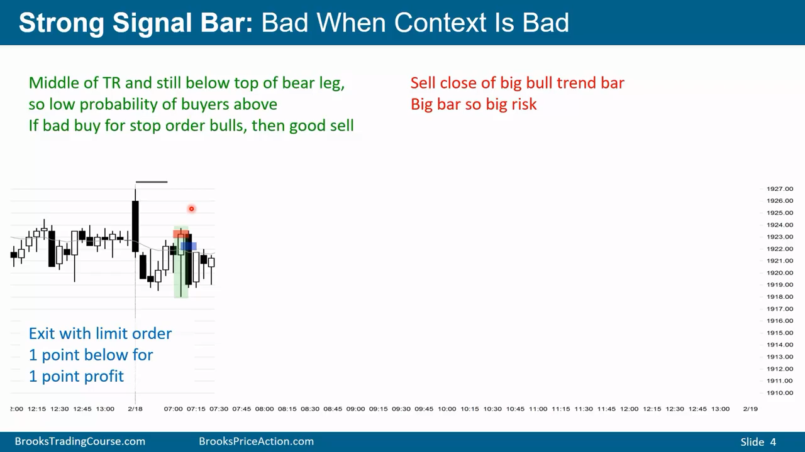
操作：sell close
理由：
1.虽然不错的阳线，但是涨到了TR上方附近，如果在这里买入，止损放在下面，大多数人可能并不会买，盈亏比太差
2.如果不愿意买入，那么就是好的做空点
注意：
1.永远不要再区间上方买，下方卖
2.区间中经常出现很好的卖出、买入信号，但是大多数时候是陷阱，会被反转
3.这里其实不是非常好的scalp机会，如果要做，要做好逢高加仓的准备

Slide 6
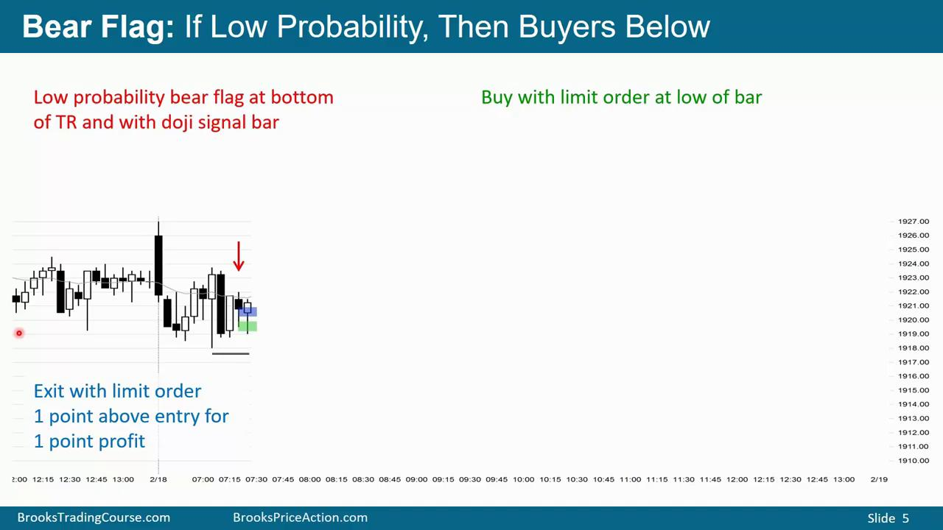
操作：buy low
理由：
1.靠近区间下沿
2.不好的做空信号，那么更多人其实愿意在下方做多而不是做空

Slide 7
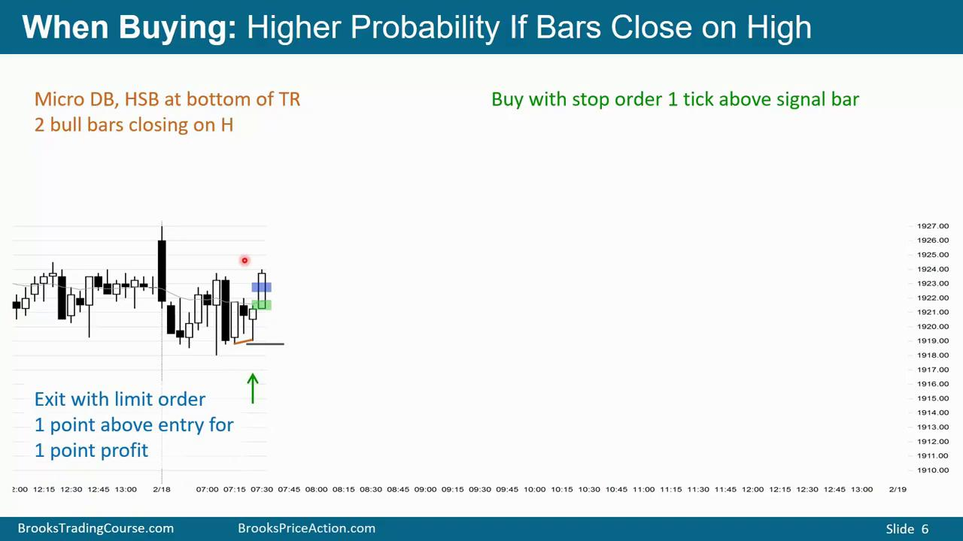
操作：buy stop
理由：
1.微型双底
2.第二次从TR下沿反转向上

Slide 8
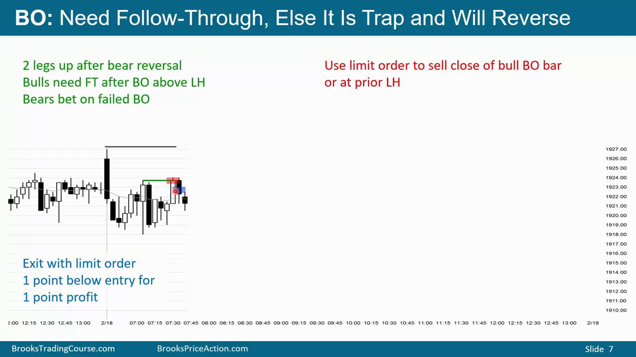
突破需要跟随，不然就是陷阱，会被反转
操作：前高limit sell 或者sell k close
理由：
1.区间上沿
2.区间突破80%失败，需要跟随

Slide 9
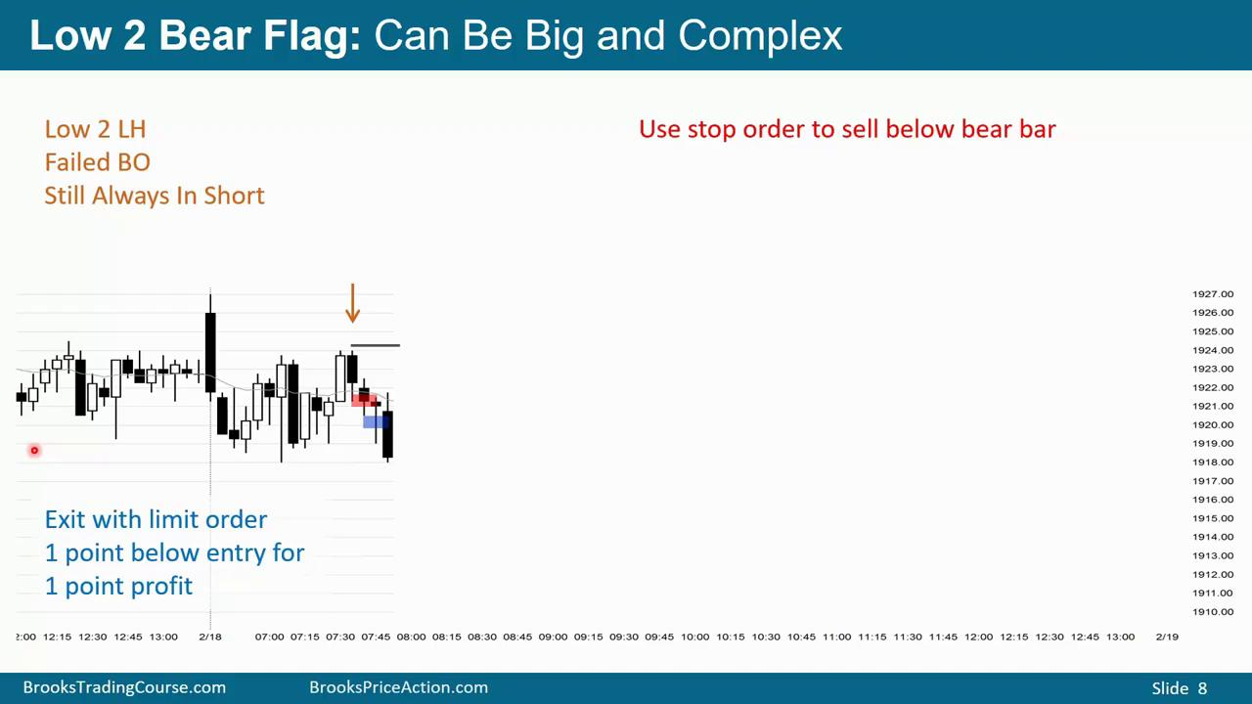
操作：sell stop
理由：
1.双顶
2.开盘AIS，目前还没有被推翻
3.预测会测试通道底部

Slide 10
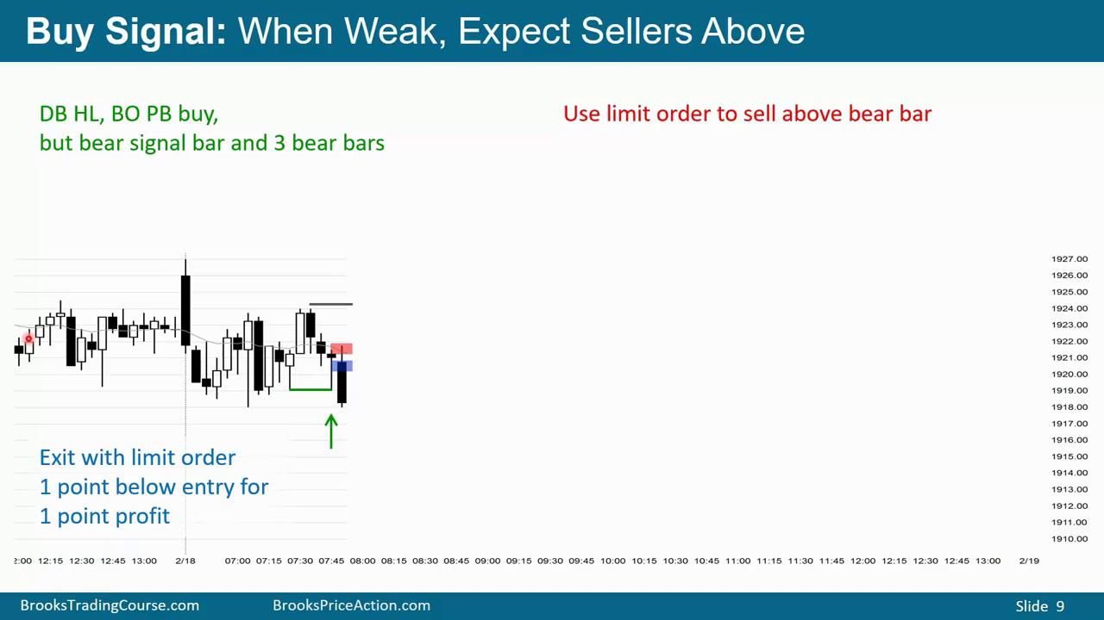
操作：
sell limit above high
理由：
1.连续3根阴线，反转会失败
2.不是好的做多信号，那么更多人上方sell

Slide 11
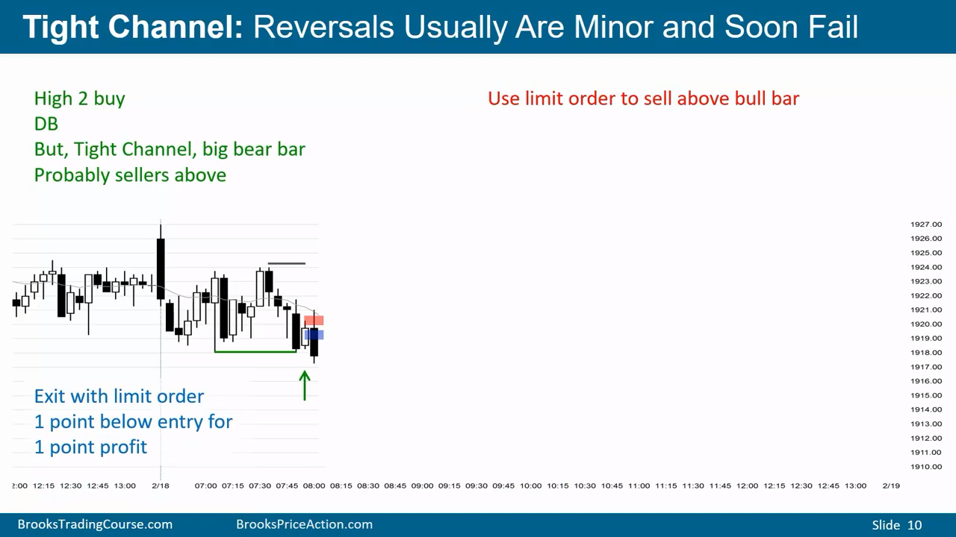
In general, I don't like to sell near the bottom of a tight trading range.
I personally would rarely ever take that sell, even though it's a fairly tight bear channel.
操作：
k线上方sell stop
理由：
1.连续4根阴线，下降窄通道，第一次反转大概率失败
2.持续很长的TTR，所以进入BOM了
注意：
阿布个人很少做这种交易

Slide 12
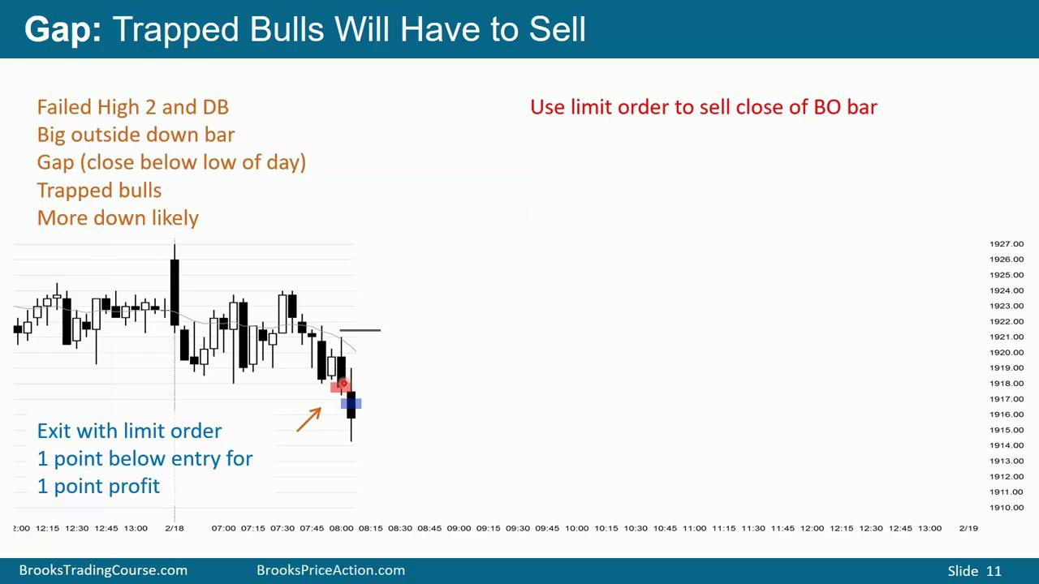
h2 buy 失败
操作：
sell close
理由：
1.收盘到了区间下方，困住了早盘做多的多头
2.90分钟定理，90%概率当天最高最低已经出现，那么最高可能就是k1的高点
3.BOM突破后，价格幅度可能翻倍（TTR）

Slide 13
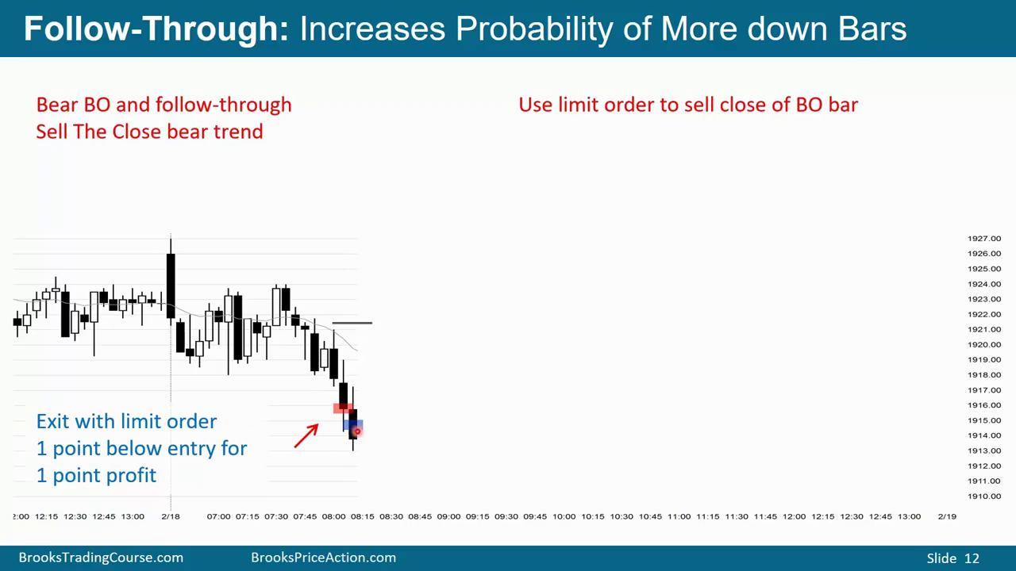
操作：
sell close
理由：
1.突破又有跟随，那么继续下跌的概率提高了

Slide 14
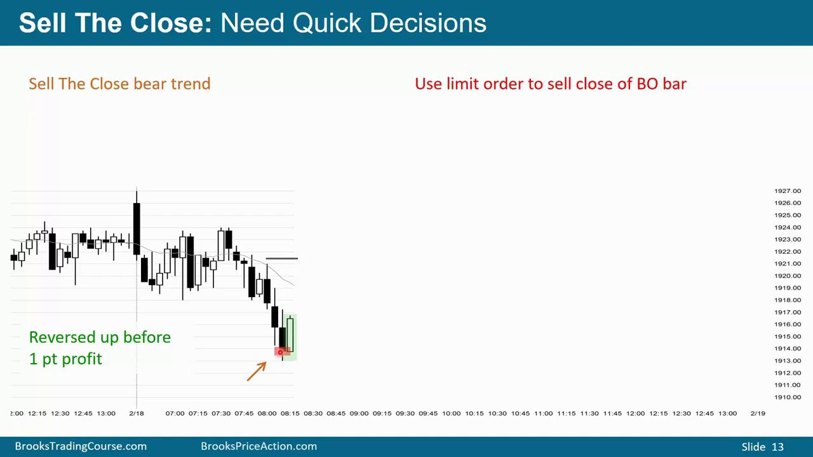
sell the close trend
出现阳线，让人失望，但是大概率是小反转
如果逢高加仓，在第一入场点离场
那么大概率一笔打平，一笔盈利，小赚出局

Slide 15
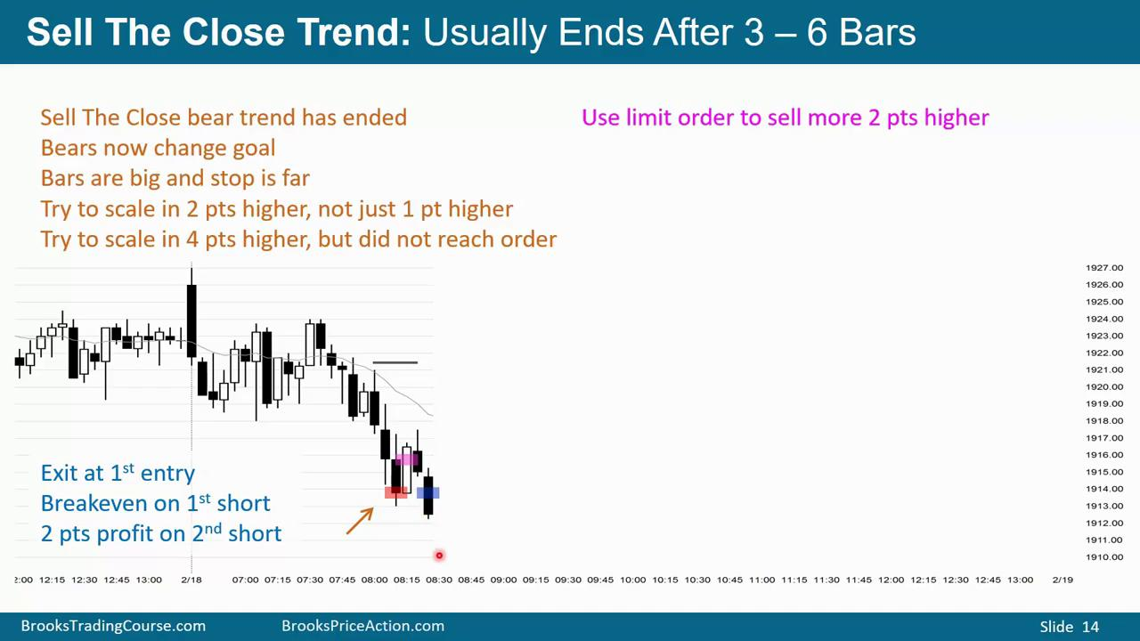
如果加仓点，价差小于最小scalp，那么久不要加仓

Slide 16
